Slide 1
「青春」をテーマにした企画案
盛岡情報ビジネス専門学校 システム工学科
ゲームクリエイトコース2年 山田 太郎

Slide 2
あなたが青春時代にやり残した事はなんですか？
もう少し「時間」があれば・・・
そう思ったことはありませんか？
あなたが青春時代欲しかったものは何ですか？

Slide 3
自らの時間を守り、青春を有意義に過ごすRPG
敵は邪念、誘惑、煩悩
それらを振り払い自らの「時間」を守り、獲得していく
守った時間を効率よく自分の時間に変換していく

Slide 4
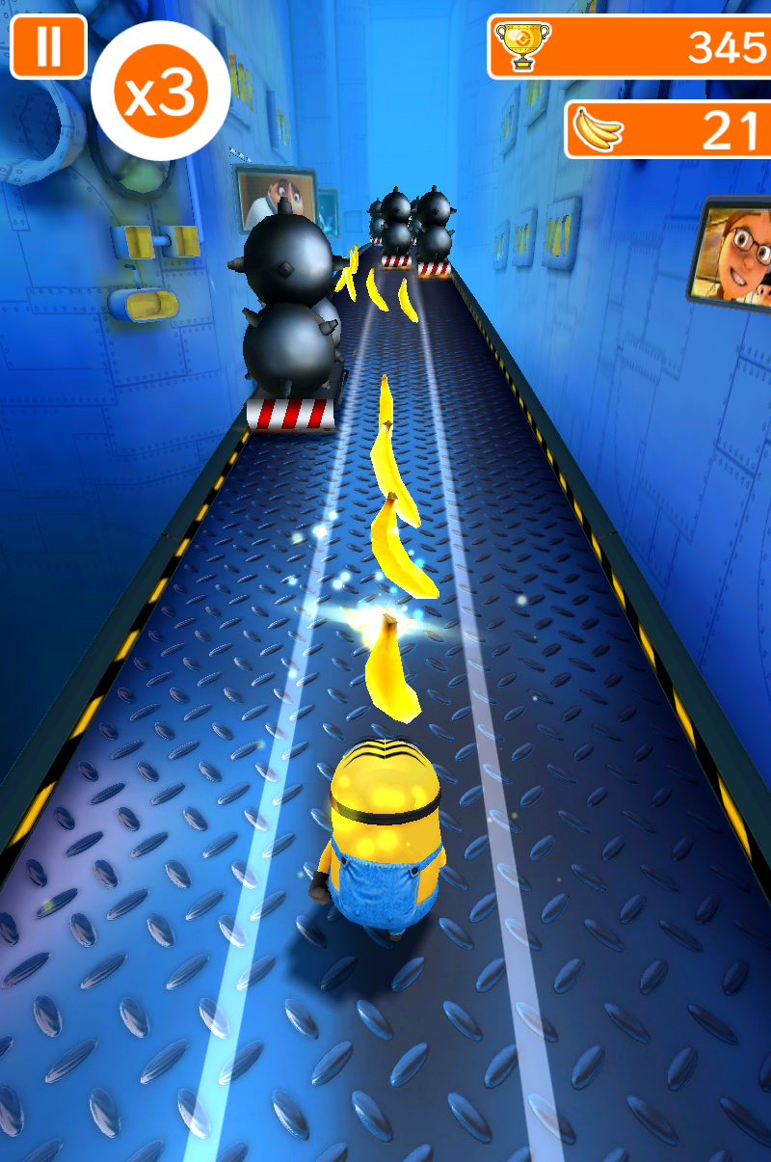
ゲームのスペック
プラットフォーム
スマホ向け（Android）
ジャンル
アクションRPG
ターゲット
高校生～30代前半

Slide 5
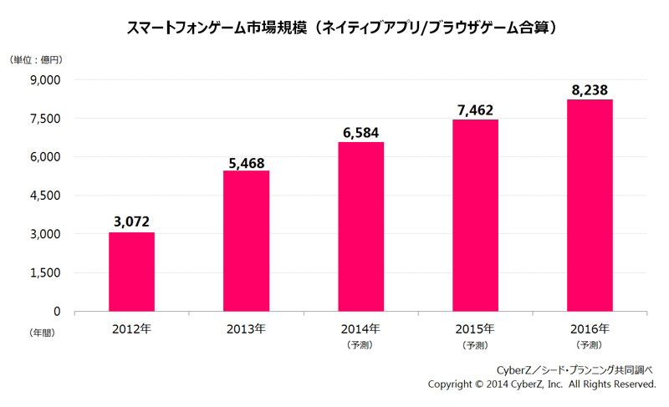
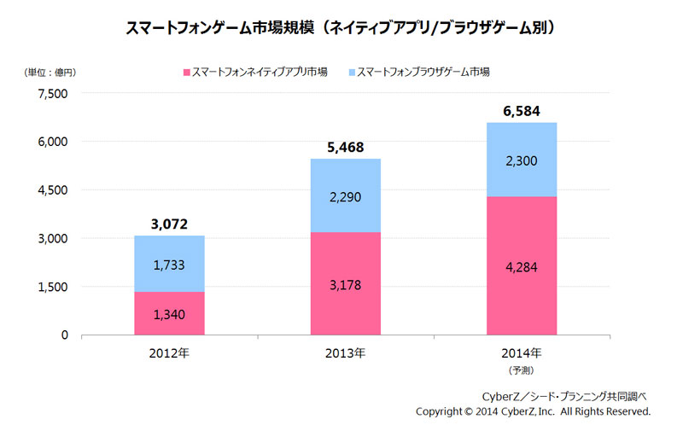
スマートフォン市場の成長率
スマートフォン市場合算
種別市場規模

Slide 6
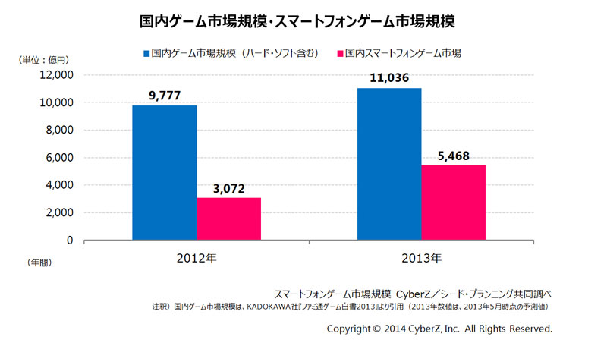
ゲーム市場の現状
スマホゲーム売上
好きなジャンルランキング
１位 ＲＰＧ
２位 アクション
３位 アクションＲＰＧ

Slide 7
具体的な仕様について
タップ、フリップ操作で手軽にできる
一回のプレイ時間の目安は５~６分
育成要素を入れることで継続的に遊べるようにする

Slide 8
オリジナル要素
育成
ジョブシステム
手に入れた通貨（時間）を使い、プレイヤーを強化していく
強化するパラメータは文系、理系、体育会系の中から自分で設定
育成の仕方によって様々な通り名（ジョブ）に変化する
ジョブ毎にアクションやパラメータ等が変化
歩く広辞苑
理系
マッドサイエンティスト
体育会系
バトルマスター
初期状態
文系

Slide 9
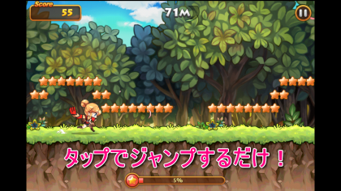
重点を置きたいポイント
自分なりの「青春」をちゃんと伝える
だれもが納得する青春ではなくプレイヤー自身の考えを反映できる
アクションでは爽快感重視！
青春時代の後悔を晴らそう！
UIを意識する
何を表すのかを一目でわかるように

Slide 10
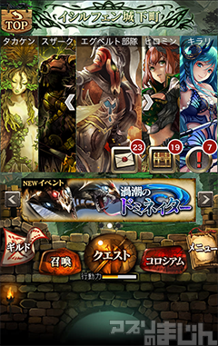
Ｕｉのイメージ
お知らせがすぐわかる位置に
タップすると詳細へ
一目でその機能がわかるアイコン

Slide 11
ご清聴ありがとうございました。
完成をお楽しみに！

